Slide 1
Planer wycieczek
Leszek Iwanowski

Slide 2
Główny przypadek użycia
Zadaniem aplikacji jest wspomaganie procesu planowania i realizacji wycieczek.
Aplikacja pozwala na :
zdefiniowanie listy wycieczek wraz z wymaganiami: technicznymi, pogodowymi oraz innymi. Zdefiniowanymi przez użytkownika
rejestrację trasy wycieczki.
graficzną prezentację trasy wycieczki.
prowadzenie listy uczestników wycieczki i pozwala na komunikację SMS między nimi.
wymianę przez SMS planów wycieczkowych.
zaznaczanie które wycieczki zostały zrealizowane i takie nie są brane do dalszych planów.
Aplikacją łączy się z internetowymi dostawcami informacji meteorologicznej w celu sprawdzenia prognozy pogody.
Aplikacja systematycznie sprawdza stan realizacji wymagań (zakupy, pogoda itp.) i na tej podstawie przedstawia rekomendacje zmian planu wycieczek.
W momencie rozpoczęcia wycieczki wyświetla się lista wymogów check-lista do odhaczenia.

Slide 3
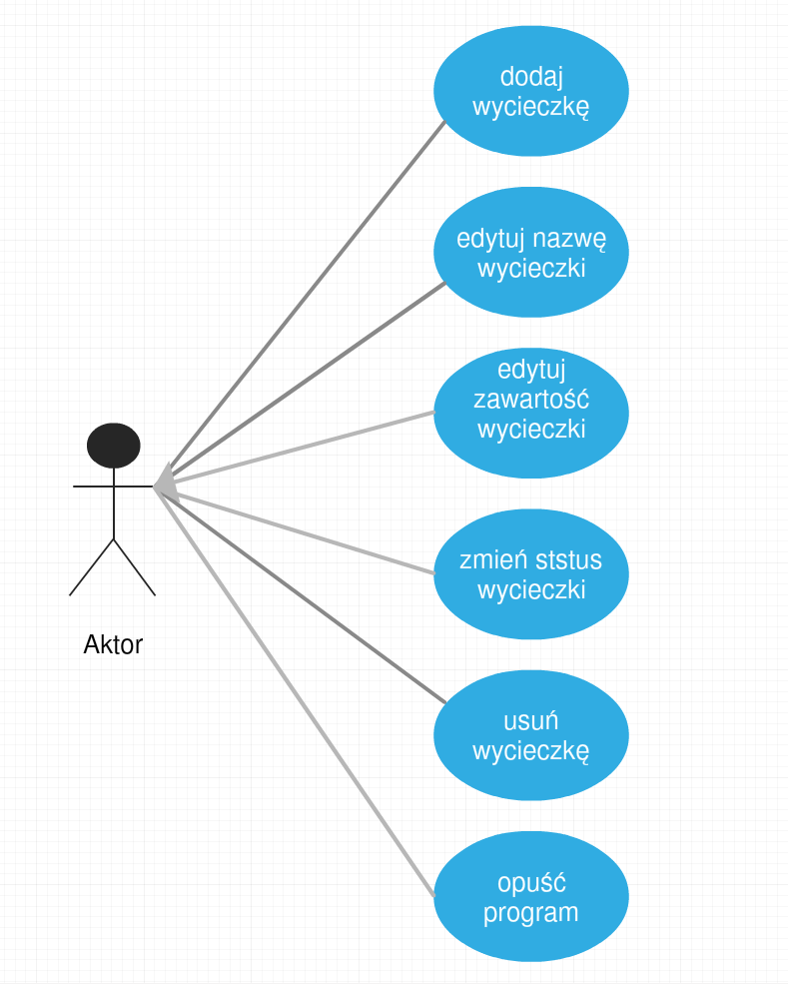
Przypadek użycia

Slide 4
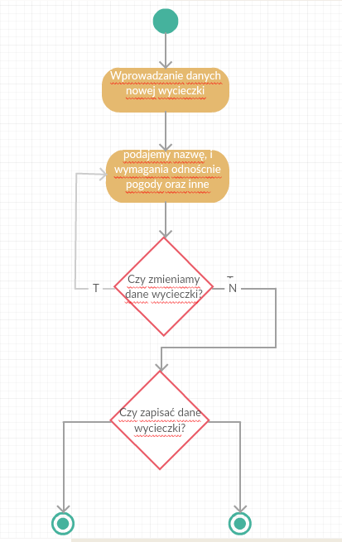
Przykładowy diagram

Slide 5
Ekran z aplikacji

Slide 6
Nagranie działającego programu

